Slide 1
Romanus invictus-nepobedivi Rimljani
Bojana Matić
Nikolina Rnjaković
Dušica Ješić

Slide 2
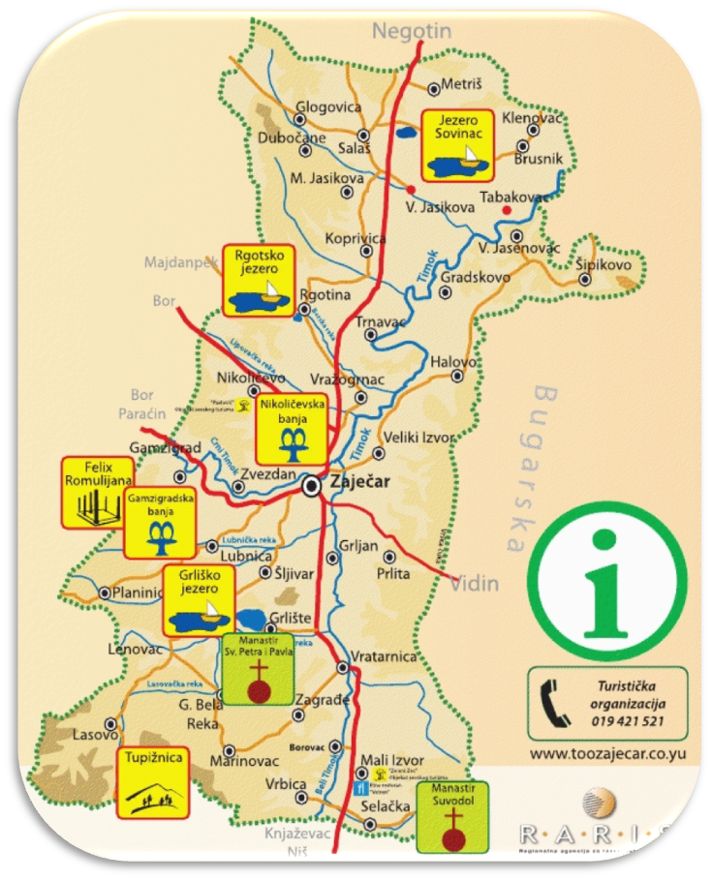
Položaj
Kako doći?

Slide 3
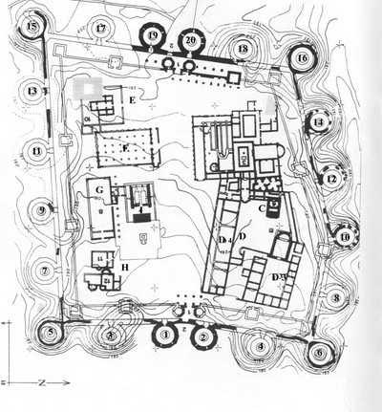
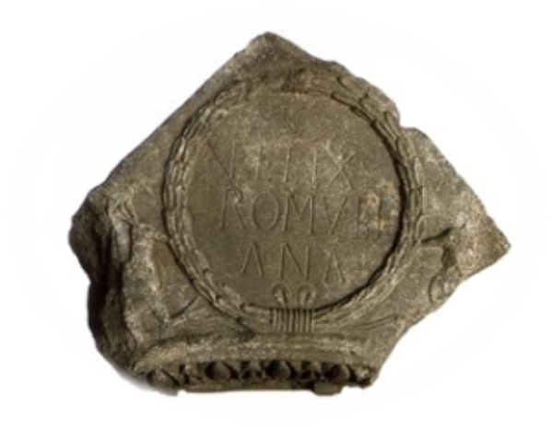
Felix romuliana
ostaci veličanstvene kasnoantičke carske palate
po zamisli rimskog imperatora Gaja Valerija Galerija Maksimijana

Slide 4
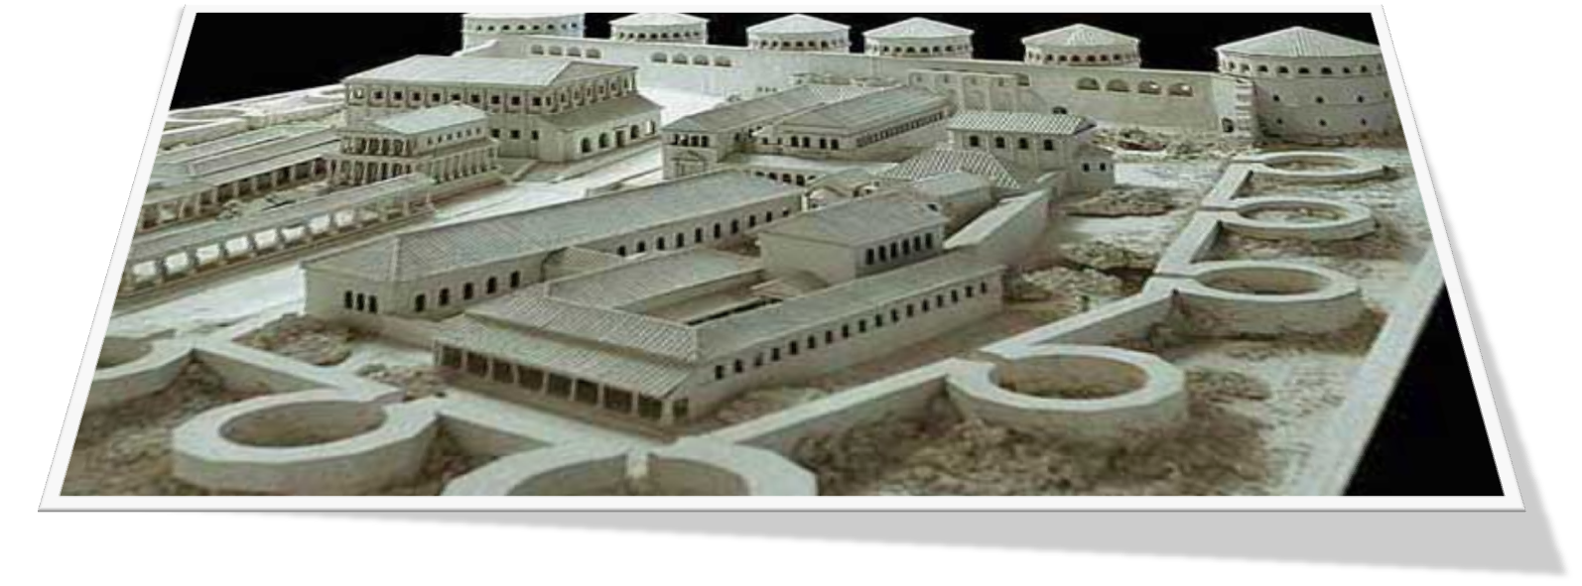

Slide 5
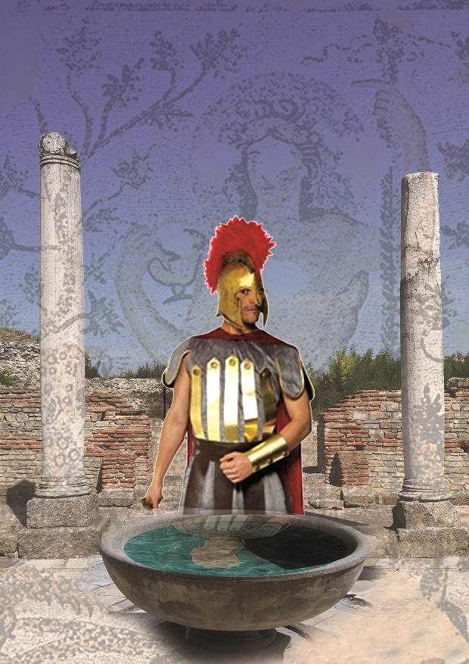
Romanus invictus Felix Romuliana 5-11 avgust 2013.godine

Slide 6
Program festivala
1.dan
17:00 - prijavljivanje gostiju na recepciji hotela
18:30 -polazak grupe ka Rajačkim pimnicama
19:00- razgledanje pimnica
20:00- dobrodošlica uz tradicionalnu večeru i degustaciju vina
23:00- povratak grupe u hotel i noćenje

Slide 7
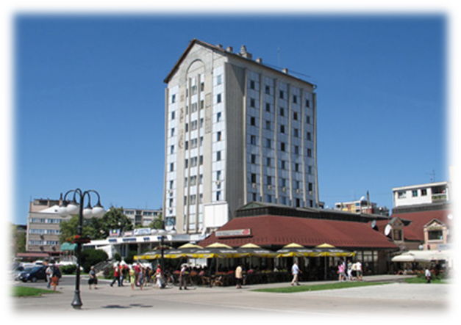
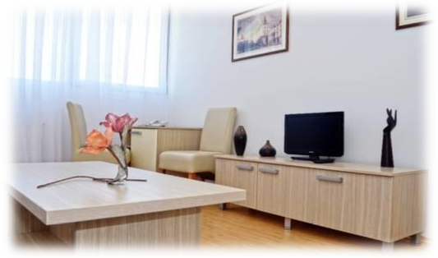
smeštaj
Kategorisan je sa 4*
raspolaže sa 168 ležaja u jednokrevetnim, dvokrevetnim i trokrevetnim sobama i luksuznim apartmanima

Slide 8
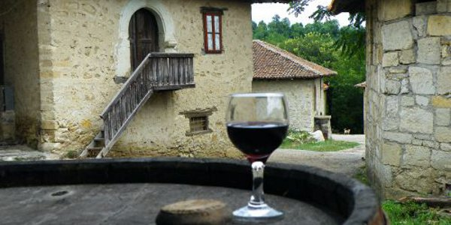
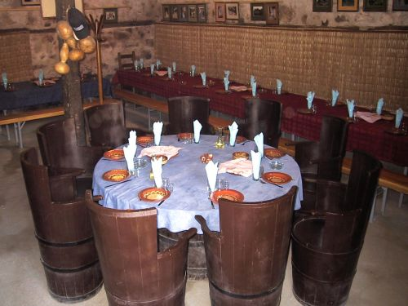
Rajačke pimnice
u svetu jedinstveni kulturno-istorijski spomenik je podignut u čast vinu i vinovoj lozi
Na području Negotinske krajine, poznate po bogatim vinogradima iz drevnih rimskih vremena, seosko stanovništvo je, baveći se vekovima vinogradarstvom, osnivalo posebna naselja u blizini svojih stalnih prebivališta

Slide 9
Program festivala
2.dan
08:00-10:00- doručak u hotelu
do 10:30- pruzimanje kostima u plavoj sali hotela
11:15- polazak ka lokalitetu Felix Romulijana
12:00- dolazak i zamena valute u sesterciae na posebnom štandu
12:30- projekcija filma o istoriji lokaliteta
12:45- polaganje opklada za trku dvokolica
13:00- učestvovanje u tradicionalnim kockarskim igrama, vajanje bista imperatora po uzoru na očuvane
15:00- ručak na lokalitetu uz izvlačenje prigodnih nagrada
17:00- trka dvokolica
17:30- tradicionalno proglašenje pobednika
18:00- igra Ludus latrunculorum i dodeljivanje nagrade pobedniku- vikend u Gamzigradskoj banji
20:30- povratak grupe u hotel
21:00- večera i noćenje

Slide 10
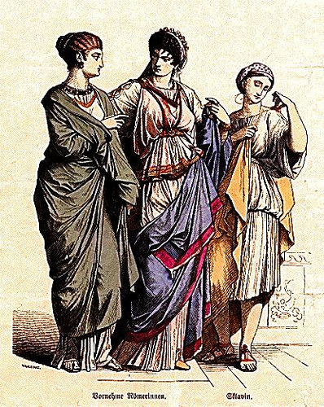
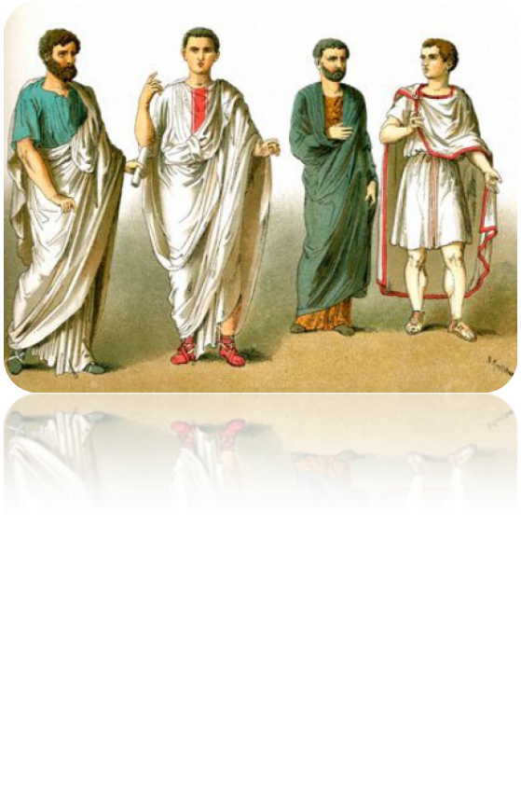
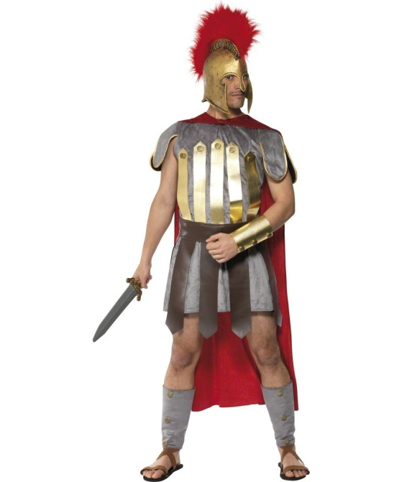
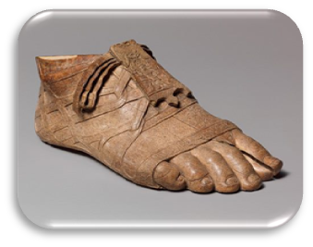
Odevanje u starom Rimu

Slide 11
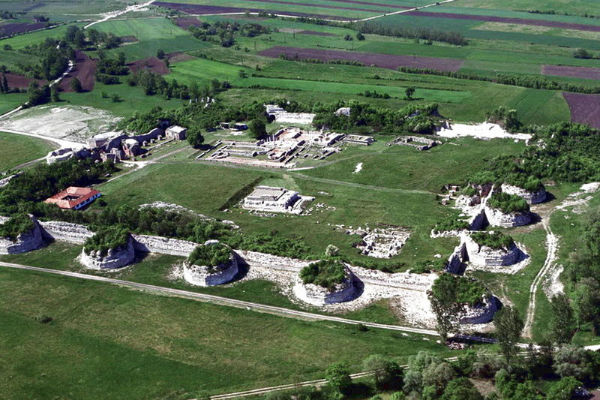
Izgled lokaliteta danas

Slide 12
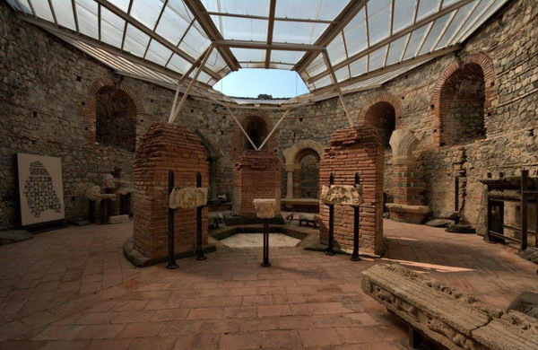
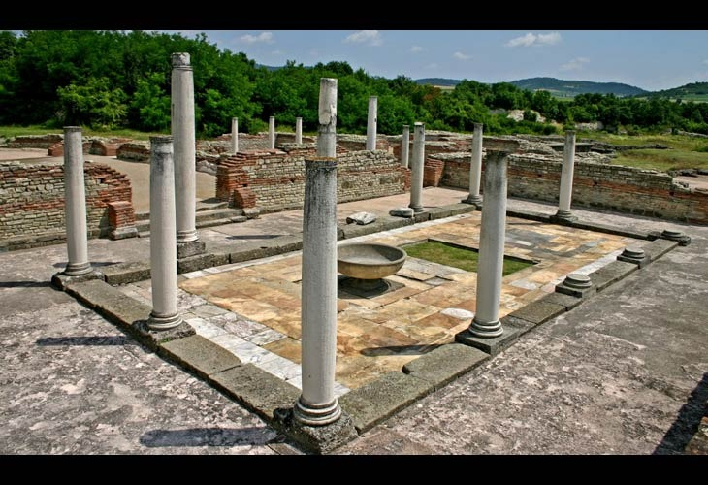
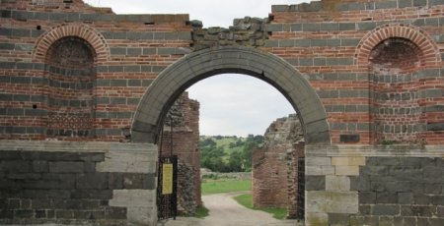

Slide 13
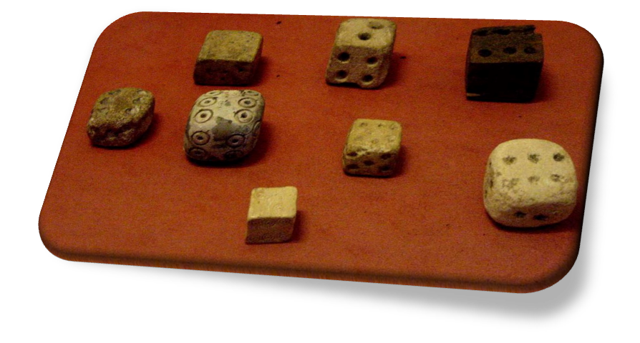
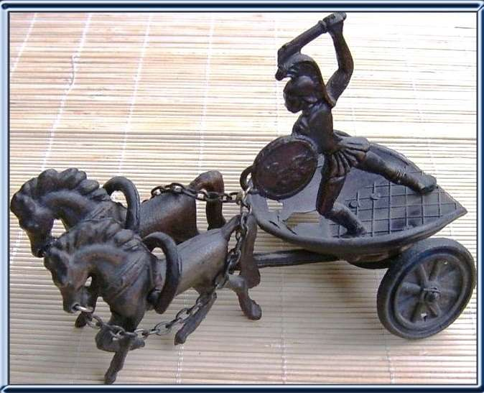
ALEA IACTA EST
O popularnosti hazardnih igara kod Rimljana govore brojni arheološki nalazi i pisani istorijski izvori
Zakoni o klađenju i kockanju
Igra “najamnika”
borbe gladijatora, borbe ljudi i životinja (venationes) i borbe na vodi (naumachia) i sve su bile veoma posećene

Slide 14
Program festivala
3.dan
08:00-10:00- doručak u hotelu
11:00-14:30- fakultativno razgedanje grada uz pratnju vodiča
15:00- ručak u hotelu
17:00- polazak ka lokalitetu
17:45- borba gladijatora
18:45- prigodni koncert ansambla Renesans
19:30- tradicionalna večera
20:00- svečano zatvaranje festivala
21:00- povratak grupe u hotel i noćenje

Slide 15
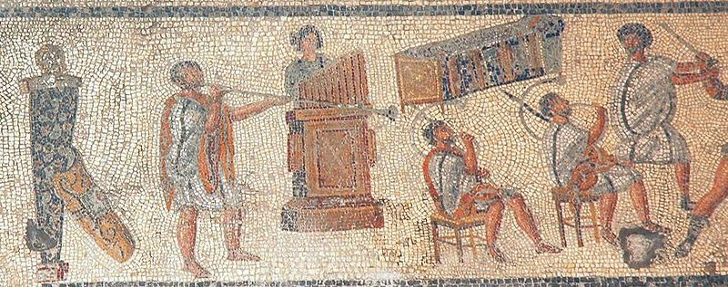
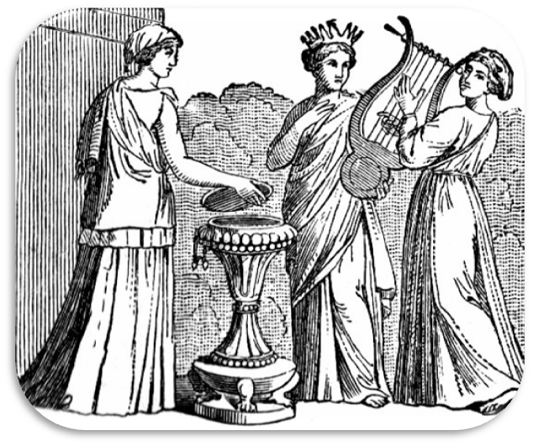
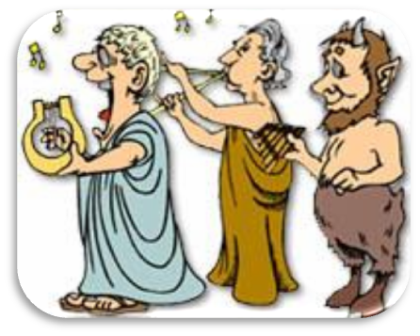
muzika

Slide 16
Program festivala
4.dan
08:00-10:00- doručak u hotelu
10:00-12:00- vraćanje kostima i odjavljivanje gostiju na recepciji hotela

Slide 17
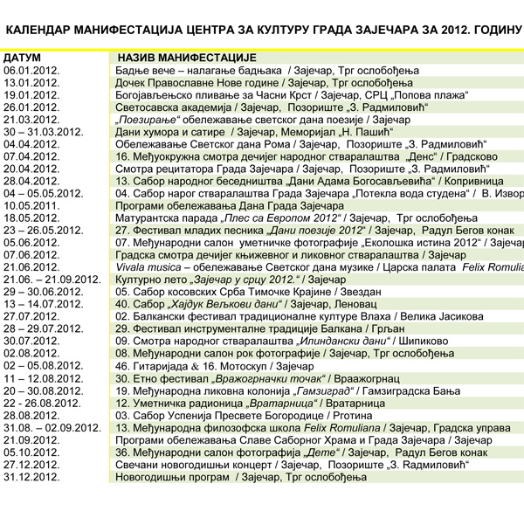

Slide 18
finansije
kotizacija: 89€ u dinarskoj protivvrednosti

Slide 19
Hvala na pažnji ☺

